Slide 1
Mensenwerk Hogeland & de impact van aardbevingen
Presentatie bezoek Sociaal Werk Nederland
Marcel van Leeuwen manager
19 juni 2019

Slide 2
Wat is de oorzaak van de aardbevingen?
Sinds de jaren zestig wint Nederland aardgas uit de bodem van Noord-Nederland. Gaswinning is verantwoordelijk voor nagenoeg alle aardbevingen in het noordelijk deel van Nederland.
De eerste aardbeving vond plaats vlakbij Assen op 26 december 1986.
Het gas wordt gewonnen uit een laag zandsteen op een diepte van 3 kilometer. Door de gaswinning klinkt de zandsteenlaag in.
Langs breuken in deze laag ontstaat er een spanningsverschil, wat op een bepaald moment leidt tot een plotselinge verschuiving: een aardbeving

Slide 3
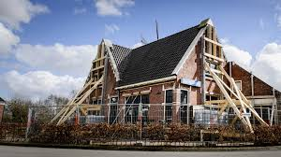
Waar komen aardbevingen voor?
De aardbevingen vinden plaats in de directe omgeving van de gasreservoirs. Gasreservoirs in Nederland bevinden zich onder andere in Groningen, Drenthe en Friesland en (voor de kust van) in Noord-Holland zoals bij Bergen en Castricum. De grootste is het Groningen-gasveld.

Slide 4
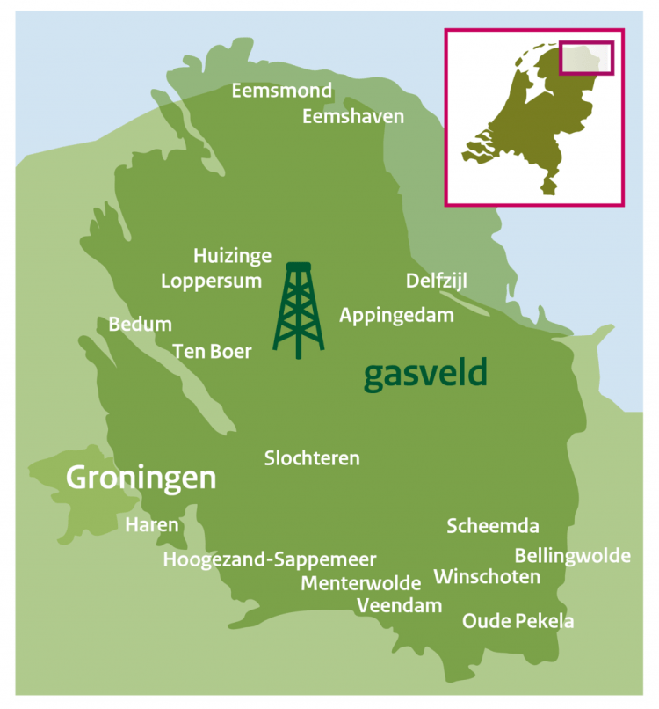
Groninger gasveld

Slide 5
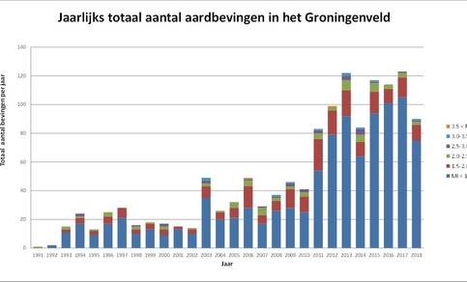
Hoe vaak komen bevingen voor?
Groninger-gasveld
Het totaal aantal aardbevingen in het Groningen-gasveld in 2018 is 90. Hiervan zijn er 15 met een magnitude groter dan 1,5 op de schaal van Richter. Door naar magnitudes groter dan 1,5 te kijken, kunnen de verschillende jaren met elkaar vergeleken worden. De uitbreiding van het meetnetwerk heeft ertoe geleid dat er de laatste jaren meer kleinere bevingen gemeten worden

Slide 6
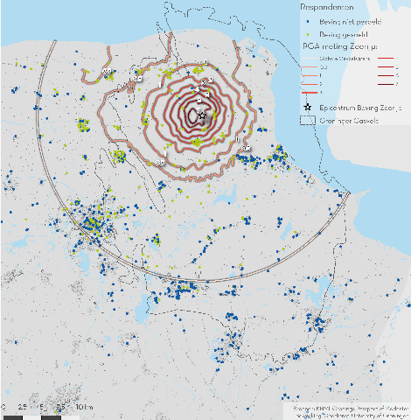
Hoe ver zijn aardebevingen voelbaar?
Sinds 8 januari 2018 in ‘Zeerijp’ zijn de zaken in een stroomversnelling geraakt.

Slide 7
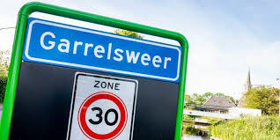
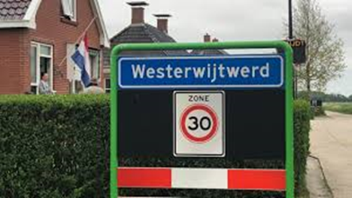
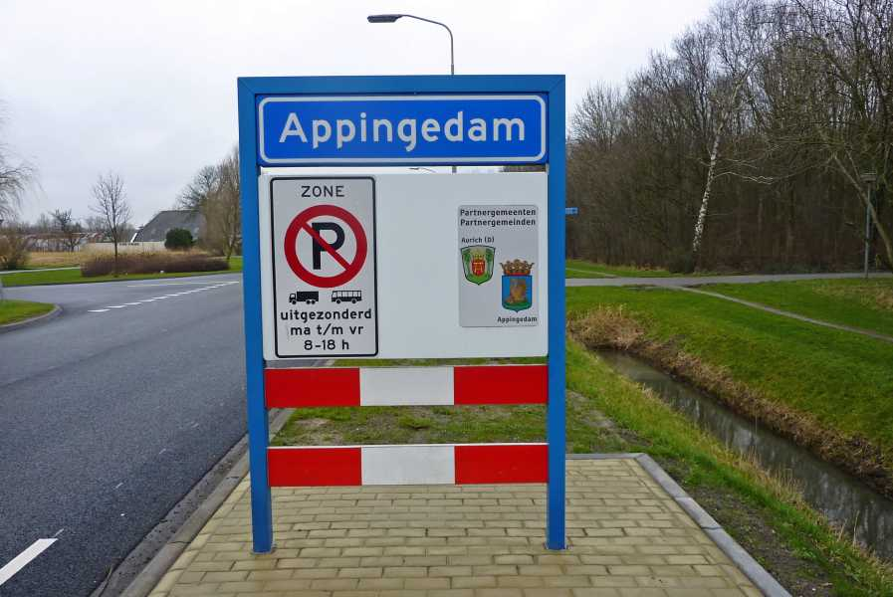
Recent uit het nieuws!
Woensdag 22 mei 2019 Westerwijtwerd
aardbeving van 3.4 magnitude
Zondag 9 juni 2019 Garrelsweer
aardbeving van 2.5 magnitude
Woensdag 13 juni Appingedam
aardbeving van 1,9 magnitude

Slide 8
Wat doet het met bewoners???
In opdracht van de Nationaal Coördinator Groningen onderzoekt de Rijksuniversiteit Groningen onder de naam Gronings Perspectief sinds 2016 de veiligheidsbeleving, de gezondheid en het toekomstperspectief van Groningers
Professor Ton Postmes doet dit onderzoek met een team wetenschappers. De volgende dia’s komen uit zijn onderzoek.

Slide 12
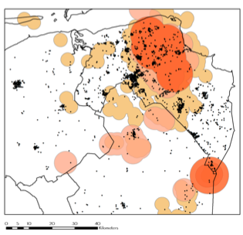
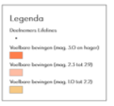
Omvang probleem
Gaswinning heeft nadelige gevolgen in vrijwel de hele provincie
410.000 inwoners wonen in een postcodegebied met erkende schade
134.363 volwassenen hebben schade. Met kinderen: ± 170.000
68.343 hebben meervoudige schade. Met kinderen ± 85.000
Bron: Gronings Perspectief. Postmes et al. (2016, rapport 1; 2017, rapport 3)

Slide 14
Wat gaat Mensenwerk met wie doen?
De gemeente Hogeland gaat investeren in het mensendeel; wil een luisterend oor bieden en perspectief.
Inzet van een buurtwerker en een buurtmaatschappelijk werker.
Ervaringen uit de wijkvernieuwing toepassen.
Samenwerken met ketenpartners:
Gemeente met projectteam Aardbevingen
NCG (Veilig wonen, werken en naar school; versterken van woningen en gebouwen),
Tijdelijke Commissie Mijnbouwschade (schade meldingen en acuut onveilige situaties)
Woningbouwcoöperaties

Slide 15
Aanpak en doelen
Collectief: grip en perspectief (terug)geven om de eigen woon en leefsituatie!
inwoners organiseren (wijkvernieuwing) bij versterking operaties.
positieve zaken inbrengen: verduurzamen woningen/energie/omgeving, versterking lokale economie en toerisme
Aandacht voor ouderen en jongeren
Individueel: ondersteuning bieden bij sociaal-emotionele problemen.
Er op af!: aanbellen bij versterking en na bevingen.
Zelfredzaamheid vergroten: ‘hoe ga ik om met onveiligheidsgevoelens en met me niet gehoord voelen’?
Inwoners praktisch ondersteunen bij verhuizingen rond versterking

Slide 16
Vragen?

